Slide 1








Chào mừng thầy cô và các em đến với môn Toán

Slide 2
CHỦ ĐỀ 14
ÔN TẬP CUỐI NĂM
BÀI 75 ÔN TẬP CHUNG

Slide 3


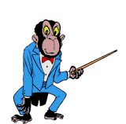

Câu 1
Câu 2
Câu 3
Câu 4
Câu 5

Slide 4

Câu hỏi số 1
3 + 3 + 3 + 3 = ?
12
Quay lại

Slide 5
Câu hỏi số 2
3 x 4 = ?
12
Quay lại

Slide 6
Câu hỏi số 3
5 + 5 + 5 + 5 = ?
20
Quay lại

Slide 7
Câu hỏi số 4
5 x 4 = ?
20
Quay lại

Slide 8
Câu hỏi số 5
5 x 2 = ?
10
Quay lại

Slide 9
Tiết 1

Slide 10





Khám phá

Slide 11



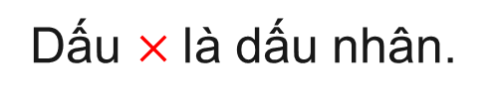

Mỗi đĩa có 2 quả cam. 3 đĩa như vậy có tất cả mấy quả cam?
a)
2 + 2 + 2 = 6
Mỗi đĩa có 2 quả cam. 3 đĩa như vậy có tất cả 6 quả cam.
Ta chuyển 2 + 2 + 2 = 6 thành phép nhân:
2
$$×$$
3
=
6
Đọc là: Hai nhân ba bằng sáu.
Dấu $×$là dấu nhân.

Slide 12
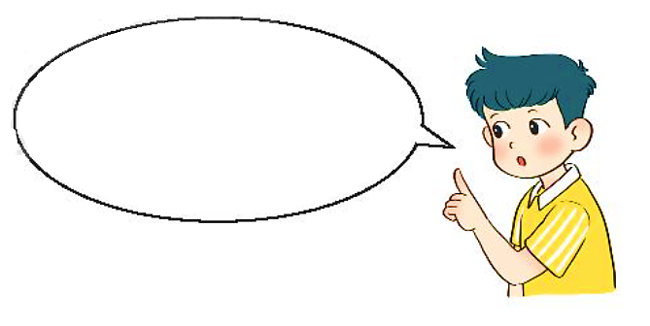


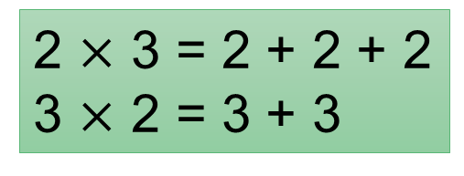
Mỗi đĩa có 3 quả cam. 2 đĩa như vậy có tất cả mấy quả cam?
b)
3 + 3 = 6
Mỗi đĩa có 3 quả cam. 2 đĩa như vậy có tất cả 6 quả cam.
Ta chuyển 3 + 3 = 6 thành phép nhân:
3
$$×$$
2
=
6
Đọc là: Ba nhân hai bằng sáu.
c)
Nhận xét
2 $×$ 3 = 2 + 2 + 2
3 $×$ 2 = 3 + 3

Slide 13
Hoạt động

Slide 14


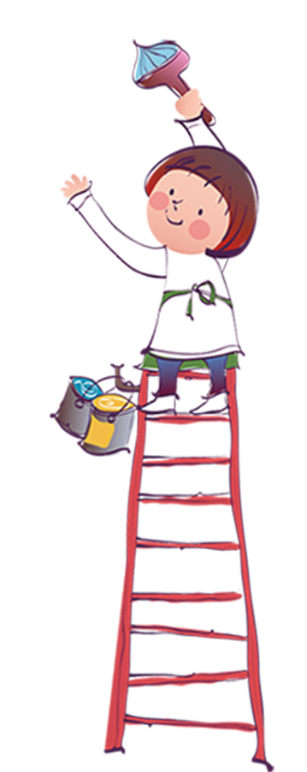

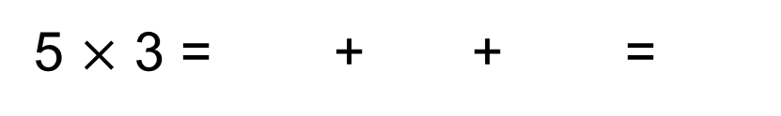
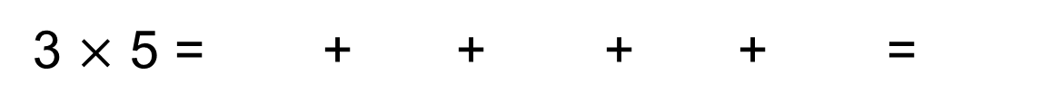
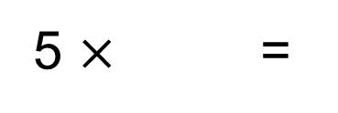
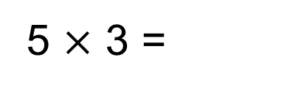
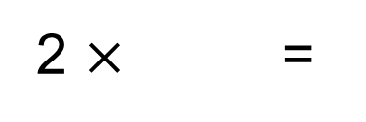
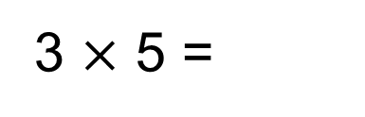
1
Số
?
a)
2 + 2 + 2 + 2 + 2 =
?
10
10
5 + 5 =
?
?
?
5
10
?
?
2 $×$ =
2
10
5 $×$ =
b)
?
?
?
?
3
3
3
?
?
3
3
15
?
3 $×$ 5 = + + + + =
15
3 $×$ 5 =
?
?
?
?
?
15
5
5
5
15
5 $×$ 3 =
5 $×$ 3 = + + =

Slide 15
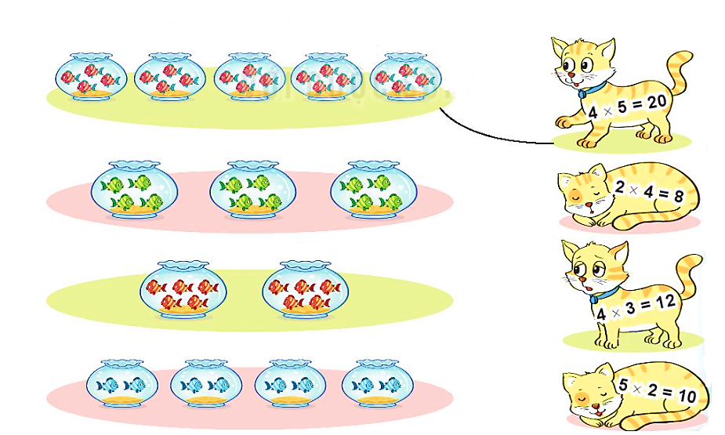
2
Tìm phép nhân thích hợp.
4 + 4 + 4 + 4 + 4 = 20
4 + 4 + 4 = 12
5 + 5 = 10
2 + 2 + 2 + 2 = 8

